Slide 1
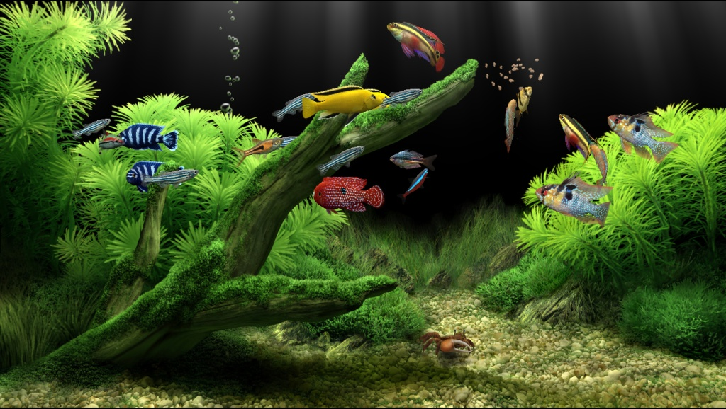

Slide 2



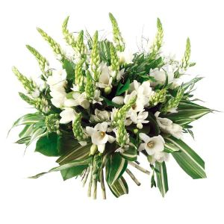


Nhiệt liệt chào mừng các cô giáo
về dự hội thi

Slide 3
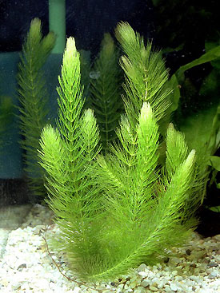

PHÒNG GD VÀ ĐT HUYỆN GIA LÂM
TRƯỜNG MẦM NON CỔ BI
Giáo án
Lĩnh vực phát triển nhận thức
Đề tài: DẠY TRẺ ĐỌC THƠ “RONG VÀ CÁ”
Đối tượng: MG Bé

Slide 4


1- Ổn định tổ chức:
Đi quan du lịch
Hát “Cá vàng bơi”

Slide 5

2- Cô đọc thơ cho trẻ nghe:

Slide 6
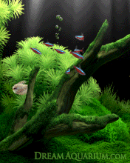

Slide 7
- Cô vừa đọc bài thơ gì?
Của tác giả nào?
3- Đàm thoại về bài thơ:

Slide 8
- Cô vừa đọc bài thơ gì?
Của tác giả nào?
4- Trẻ đọc thơ:

Slide 9
- Cô vừa đọc bài thơ gì?
Của tác giả nào?
5- Kết thúc:

Slide 10

CẢM ƠN CÁC CÔ ĐÃ ĐẾN DỰ!
Chúc các cô mạnh khỏe!
Chúc các bé học giỏi!

